Slide 1
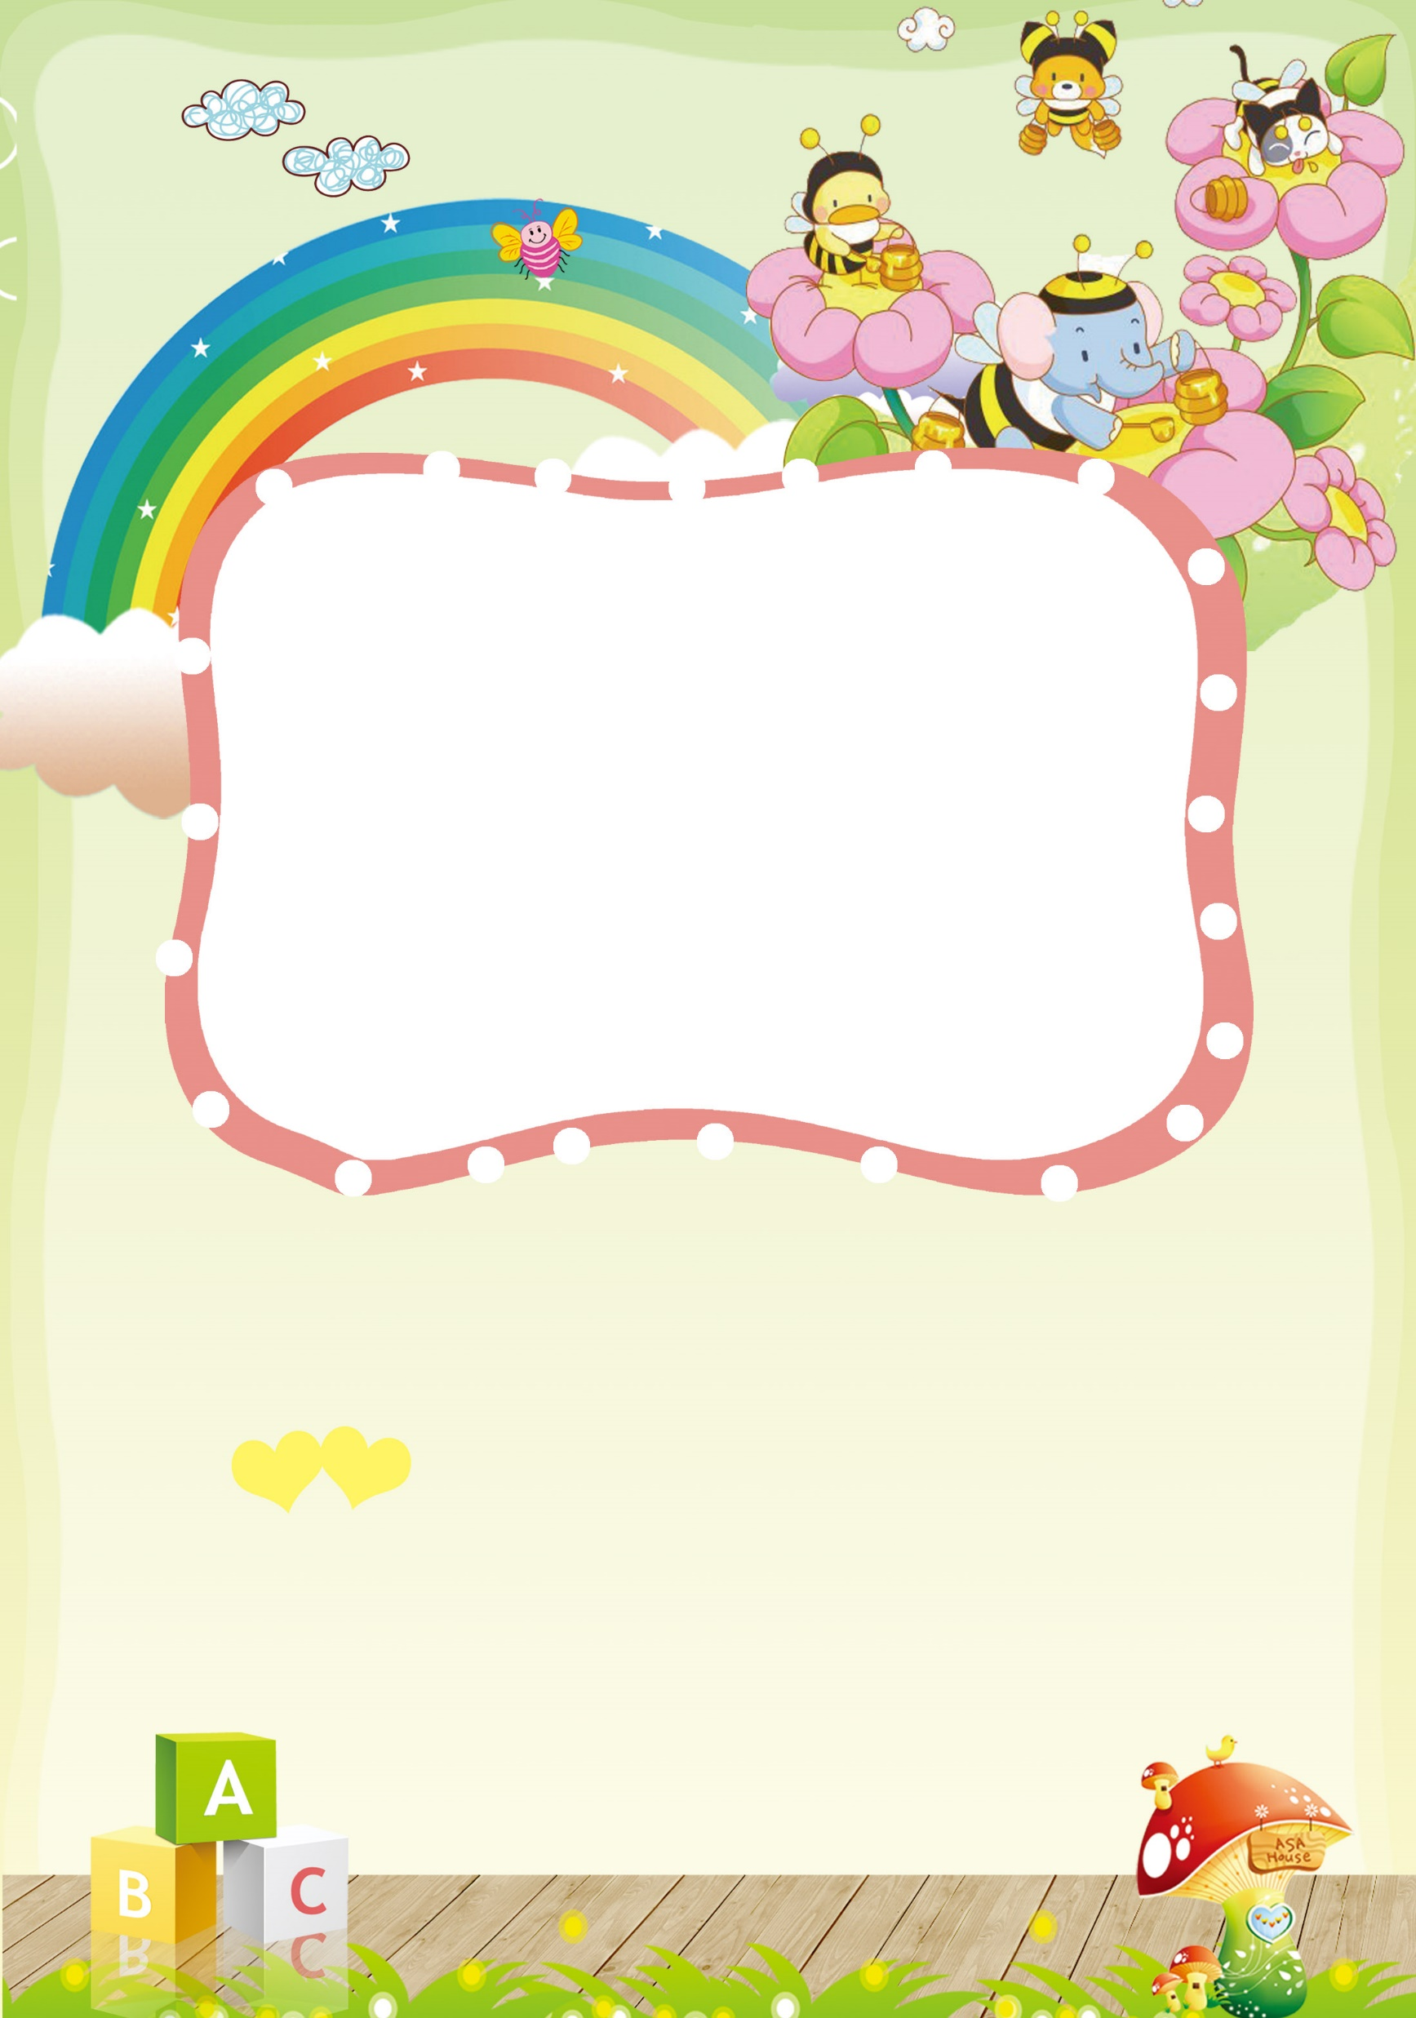


Chào mừng các em đến với tiết Tiếng Việt - Lớp 2
Bản quyền thuộc về: FB Hương Thảo - https://www.facebook.com/huongthaoGADT/
Chào mừng các em đến với tiết Tiếng Việt – Tuần 7
Notes:
Bài giảng thiết kế bởi: Hương Thảo - tranthao121006@gmail.com

Slide 2
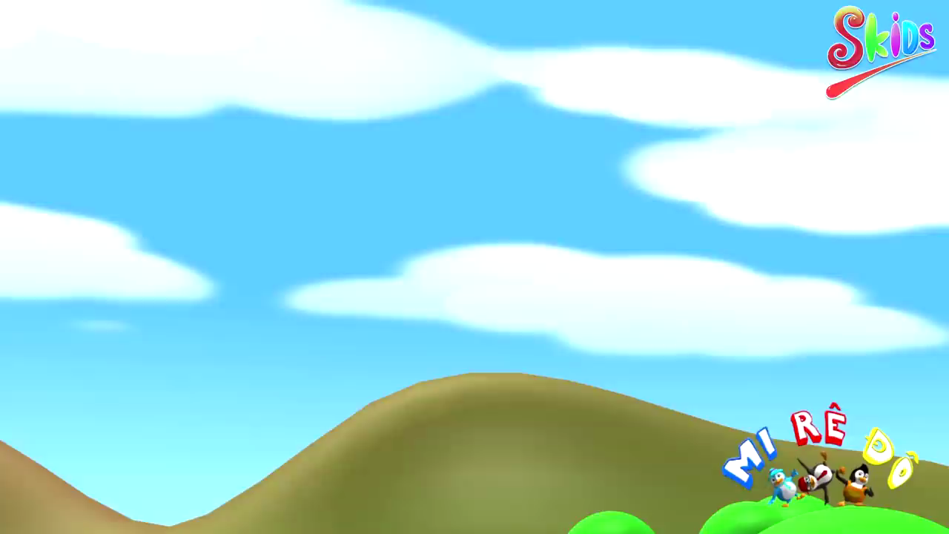

Slide 3

Bạn nhỏ trong bài hát có tình cảm như thế nào với ngôi trường của mình?
Notes:
Bài giảng thiết kế bởi: Hương Thảo - tranthao121006@gmail.com

Slide 4


  Tiết 4

Slide 5


Nói và nghe

Slide 6
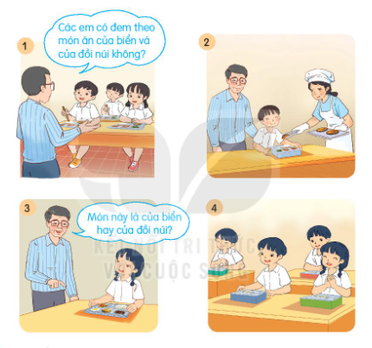
1. Nghe kể chuyện
Bữa ăn trưa

Slide 7
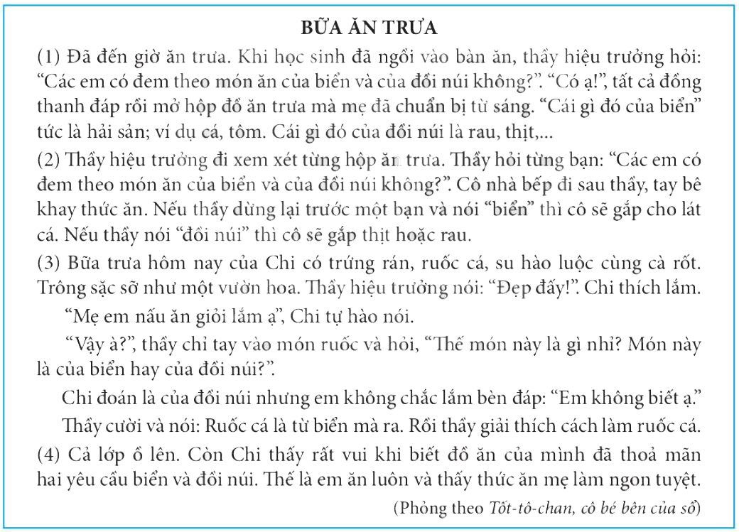

Slide 8
Chọn kể 1-2 đoạn của câu chuyện theo tranh
Bữa ăn trưa

Slide 9
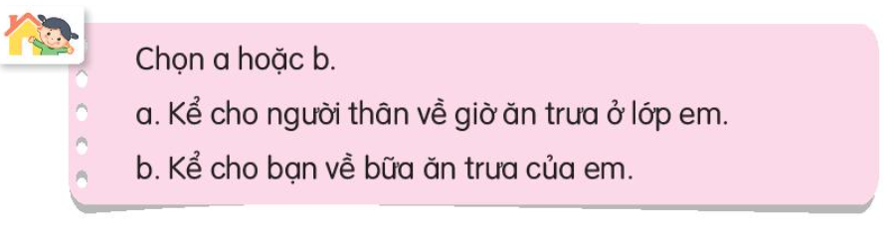
- Những món ăn nào em yêu thích?
- Em ngồi ăn cạnh bạn nào?
- Trước bữa ăn, em làm gì?
- Sau bữa ăn, em làm gì?

Slide 10



CỦNG CỐ BÀI HỌC

Slide 11


















Hẹn gặp lại các bạn ở bài sau nhé

